Slide 1






Slide 2
AZ ÉN ERASMUS+
TÖRTÉNETEM

Slide 3



AZ
SZÁMOKBAN
1987
A program indulása óta
az Erasmus
felsőoktatási
csereprogramként
indult
2014
köznevelés, felsőoktatás, felnőtt tanulás, szakképzés, sport, ifjúsági cserék
4 millió
hallgató élte át
az Erasmus élményt!
Legnépszerűbb országok:
Németország
Spanyolország
Olaszország
1997
Magyar-
ország
is részt vesz
a programban
Eddig több mint
4893
kiutazó
egyetemista
70 000
magyar
Erasmus hallgató
2018

Slide 4

ÉRVEK AZ
MELLETT
új
ismeretek
szerzése
új
ismeretek
szerzése
szakmai fejlődés
hatékony
nyelv-
tanulás
más
kultúrák
megisme-rése
életre szóló
élmények
sok új
barát
előny
a munka-
keresésnél
függet-
lenség
önismeret

Slide 5




AZ
MINDENKINEK REMEK LEHETŐSÉG
„Ez a félév segített abban, hogy bátrabban merjem megvalósítani
a terveimet.”
Dénes Barbara, dizájner
„Nekem az Erasmus volt
az első lépés a külföldi karrier felé.”
Káli Gábor, karmester
„Ez egy nagyon nagy mérföldköve volt
az életemnek.”
Klenota Barbara, tanár

Slide 6
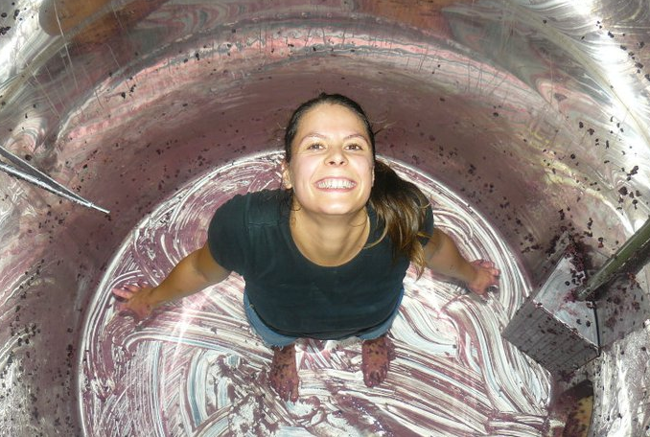


AZ
MINDENKINEK REMEK LEHETŐSÉG
„Azt, hogy ma ki merek állni emberek elé, és ha kell angolul prezentálok,
azt a külföldi tanulmányoknak köszönhetem.”
Kelen Anna, művészettörténész
„Erasmus alatt fedeztem fel, hogy
miként kapcsolódunk össze
én és a művészet.”
Sóki Tamás, sajtófotós
„Egész életemben profitálok belőle.”
Laposa Zsófi, borász

Slide 7



Újdonságok
Magasabb ösztöndíjtámogatás
Zöld utazási támogatás
Megújult kiegészítő pénzügyi támogatások

Slide 8


Esélyegyenlőségi kiegészítő támogatás
Magasabb támogatási összeg, még több jogosult!
A 2021/2022-es tanévben folyamatosan benyújtható
Jelentkezés: https:\\eselyegyenloseg.tpf.hu
Egyidejűleg igényelhető a Fogyatékossággal élő vagy tartósan beteg hallgatók kiegészítő pénzügyi támogatásával

Slide 9


Újdonságok
Blended mobilitási lehetőség: legalább részben fizikai + virtuális mobilitás
PhD hallgatóknak: rövid távú hallgatói mobilitás is pályázható
Akár EU-n kívüli országokba is lehetséges a kiutazás

Slide 10



NINCS MÁS HÁTRA, MINT
MI KELL HOZZÁ?
aktív hallgatói jogviszony (kivéve diploma utáni szakmai gyakorlat esetén)
Szakmai
fejlődés
Életre szóló
élmények
FONTOS!
További pályázati feltételeket jelölhet ki a felsőoktatási intézmény!

Slide 11



INFORMÁCIÓK ELSŐ KÉZBŐL
SZEMÉLYESEN
Az intézmény nemzetközi irodájában.
ONLINE
erasmushallgatoknak.hu
@Erasmus.osztondij.hallgatoknak
@Erasmusplus_hu
Notes:
Én betenném a koordinátorok elérhetőségének a linkjét is!

